Slide 1
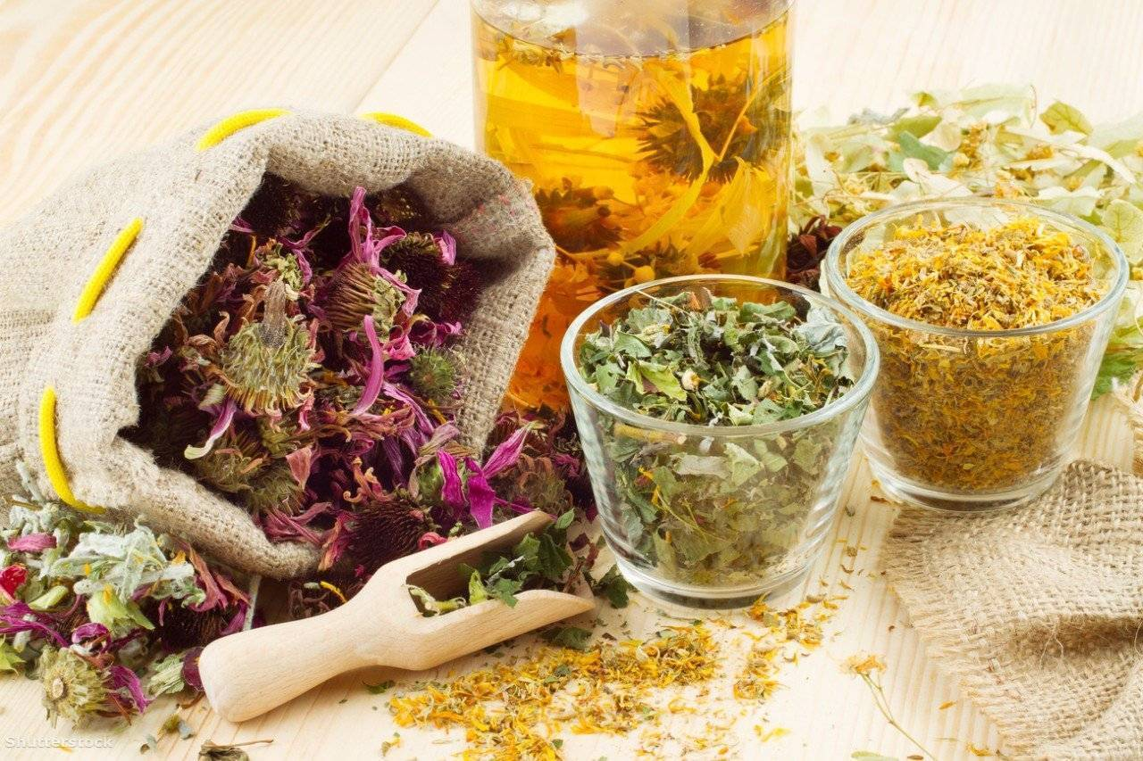
ФАКУЛЬТЕТ АГРАРНЫХ ТЕХНОЛОГИЙ КАФЕДРА АГРАНОМИИ ПРОЭКТ НА ТЕМУ : «СОЗДАНИЕ АПТЕКАРСКОГО ОГОРОДА »
РУКОВОДИТЕЛЬ ПРОЕКТА :
канд. биол. наук, доцент
Шаова Жанна Аскарбиевна
УЧАСТНИК ПРОЕКТА :
Тарарыкина Е. А
Майкоп
2022

Slide 2
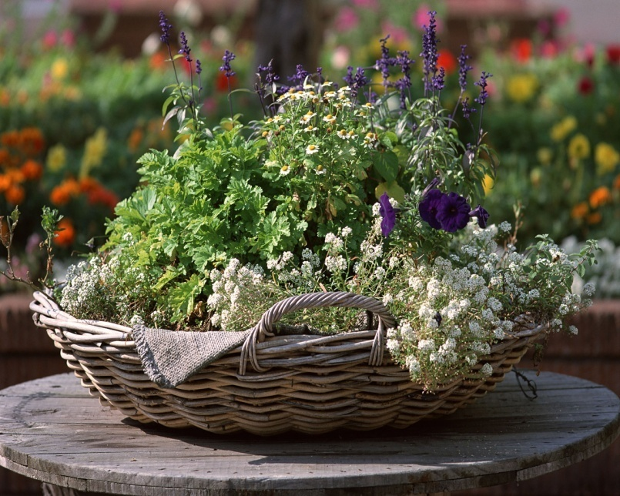
ТЕХНИЧЕСКОЕ ЗАДАНИЕ НА РАЗРАБОТКУ ПРОЕКТА «СОЗДАНИЕ АПТЕКАРСКОГО ОГОРОДА »
Пункты технического задания:
Проект включает следующие этапы:
Ознакомиться с опытом других хозяйств
изучить потребности рынка в данном виде продукции;
Изучение переработки лекарственных и
пряно –ароматических трав .
разработать проект;
оценить финансовые затраты;
рассчитать ожидаемую прибыль.
Таблица 2. Краткосрочный план
2021 | 2022 | 2023- 2024
Ознакомиться с опытом других хозяйств изучить потребности рынка в данном виде продукции; Изучение переработки лекарственных и пряно –ароматических трав . | Выбор и подготовка участка Посадка и выращивание лекарственных, эфиро-масличных и пряно –ароматических трав | Исследование полезных свойств Сбор урожая Переработка лекарственных, эфиро-масличных и пряно –ароматических трав . Реализация лекарственных и пряно –ароматических трав .

Slide 3
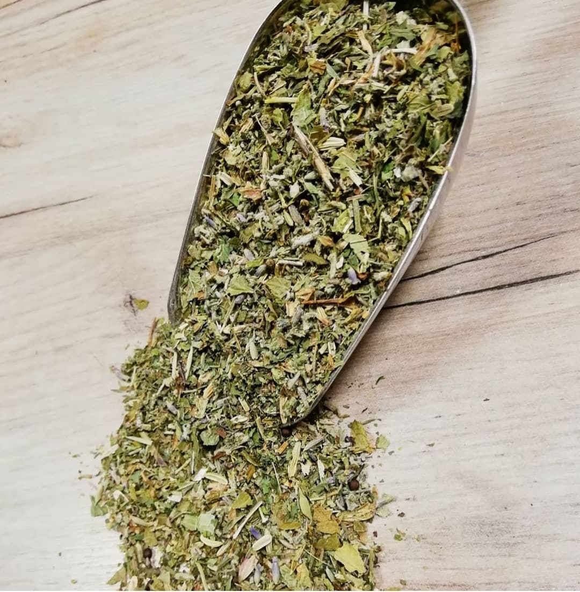
КАРТОЧКА ПРОЕКТА«СОЗДАНИЕ АПТЕКАРСКОГО ОГОРОДА »
ОПИСАНИЕ ПРОЕКТА
Лекарственные растения отлично заменяют фармацевтику. Все чаще люди замечаю повышение цен в аптеках на лекарства и снижение их действенных свойств. Поэтому нередко люди самостоятельно собирают лекарственные растения или покупают. Выращивание лекарственных растений дело не сложное, при этом зарабатывать на этом можно хорошие деньги.
АКТУАЛЬНОСТЬ
с годами действенные и полезные растения заменили химическими препаратами, которые откладываются в нашем организме в виде нерастворимых соединений, которые постепенно разрушают сосуды и ткани различных органов и порой приводят к возникновению неизлечимых болезней.
В последние десятилетия интерес к народным средствам резко возрос.
ЦЕЛЬ ПРОЕКТА
Целью проекта является создание аптекарского огорода с целью изучения технологии выращивания , переработки и реализации лекарственных, эфиро-масличных и пряно –ароматических трав республики Адыгея
ЗАДАЧИ ПРОЕКТА
изучить потребности рынка в данном виде продукции;
оценить финансовые затраты;
рассчитать ожидаемую прибыль.
Выбор и подготовка участка
Исследование полезных свойств
Переработка лекарственных, эфиро-масличных и
пряно – ароматических трав .
БЮДЖЕТ ПРОЕКТА
 | 2021 | 2022 | 2023-2024 | Итого
Бюджет | 89 000 рублей | 8 9000 рублей | 210 000 рублей | рублей

Slide 4
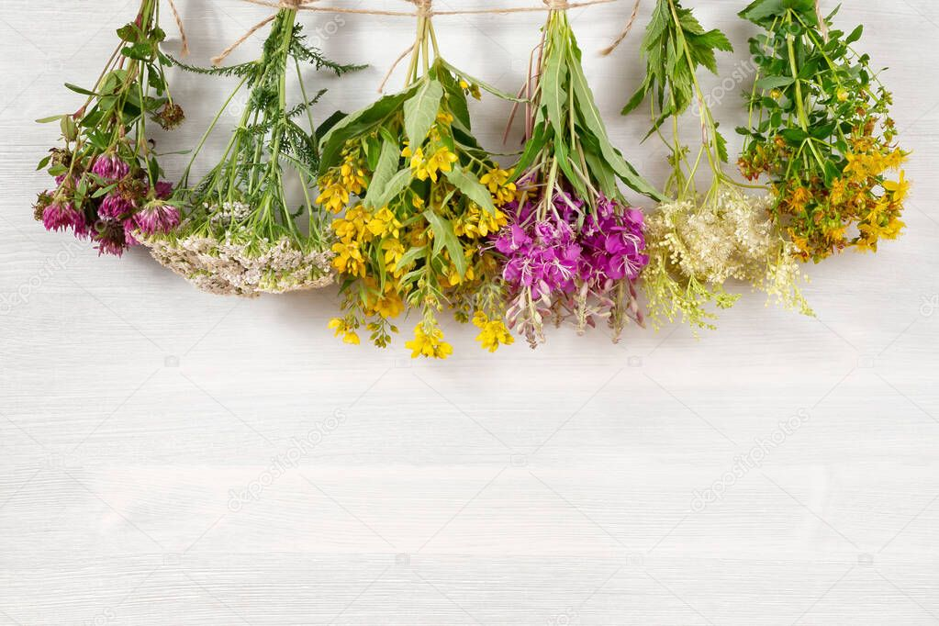
ПОСЫЛ ПРОДУКТА РАЗРАБАТЫВАЕМОГО В ПРОЕКТЕ«СОЗДАНИЕ АПТЕКАРСКОГО ОГОРОДА»
Лекарственные растения отлично заменяют фармацевтику. Все чаще люди замечаю повышение цен в аптеках на лекарства и снижение их действенных свойств. Поэтому нередко люди самостоятельно собирают лекарственные растения или покупают. Выращивание лекарственных растений дело не сложное, при этом зарабатывать на этом можно хорошие деньги.

Slide 5
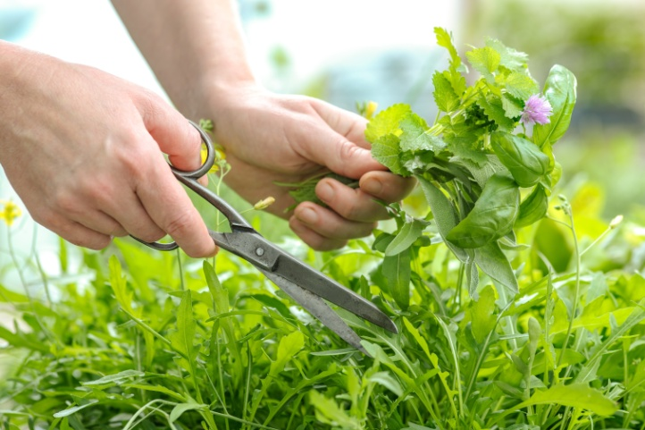
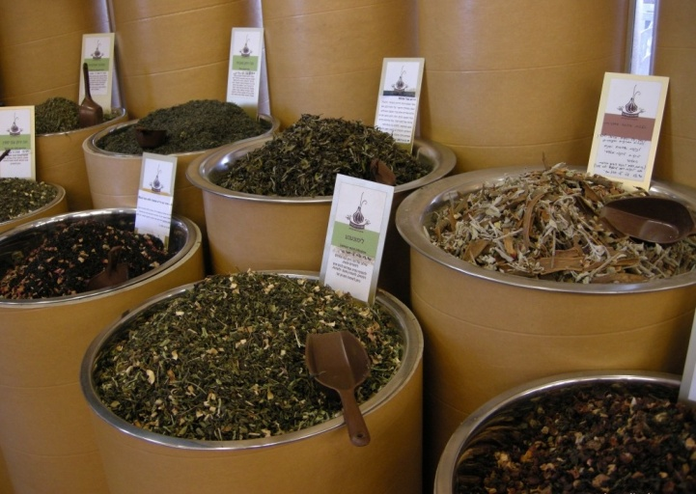
АНАЛИЗ РЫНКА В РОССИИ И В МИРЕ ПО ПРОЕКТУ «СОЗДАНИЕ АПТЕКАРСКОГО ОГОРОДА»
были проанализированы продажи данных лекарственных растений в аптеках. Больше всего в среднем за год продается цветков ромашки (фильтр-пакеты и весовые), цветков календулы (фильтр-пакеты) и травы душицы (фильтр-пакеты). Наименьшим спросом у покупателей аптек пользуются трава мелиссы и листья мяты (имеют сезонный спрос, в основном, в летнее время). Лекарственные растения в фильтр-пакетах пользуются более высоким спросом, чем весовые, что обусловлено удобством применения.
Анализ розничных цен во всех исследуемых аптеках показал, что цены на 1 упаковку фильтр-пакетов и весового лекарственного растения различаются незначительно, при этом все цены находятся в диапазоне от 15,7 руб. (фильтр-пакеты травы череды) до 47,0 руб. (фильтр-пакеты цветки календулы).

Slide 6
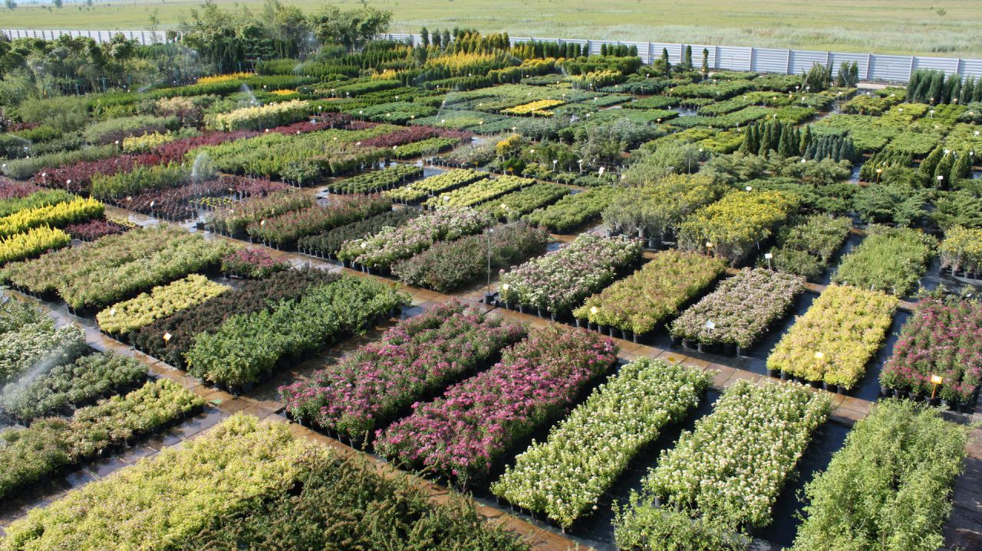
ОПИСАНИЕ ПОТРЕБИТЕЛЯ ПРОДУКТА ПРОЕКТА «СОЗДАНИЕ АПТЕКАРСКОГО ОГОРОДА »
К целевой аудитории нашей компании относятся:
Изучение потребителей лекарственных растений показало, что основными покупателями являются женщины (около 80%) и мужчины старше 40 лет. Все наименования изучаемых лекарственных растений также приобретают пенсионеры. Цветки ромашки, траву чабреца, траву череды и траву мелиссы покупают мамы для своих детей. 50% опрошенных приобретают лекарственные растения по рекомендации врачей, другая половина - самостоятельно.

Slide 7
ОСНОВНЫЕ ХАРАКТЕРИСТИКИ ПРОДУКТА РАЗРАБАТЫВАЕМОГО ПРОЕКТА «СОЗДАНИЕ АПТЕКАРСКОГО ОГОРОДА»
Месяц: | Что и когда собирают:
Март | Почки березы и сосны.
Апрель | Кора ивы, дума, корень женьшеня.
Май | Трава одуванчика, подорожника, листья и цветки мать-и-мачехи.
Июнь | Трава зверобоя, пустырника, подорожника, листья шалфея, листья и цветки мать-и-мачехи, стебли и цветки донника, соцветия клевера, чистотел (кроме корней).
Июль | Трава зверобоя, одуванчика, подорожника, пустырника, цветки календулы, листья и цветки мать-и-мачехи, листья шалфея, стебли и цветки донника, соцветия клевера, чистотел (кроме корней).
Август | Трава одуванчика, пустырника, цветки календулы, корни валерьяны, девясила, соцветия ромашки, листья и цветки мать-и-мачехи, стебли и цветки донника, соцветия клевера, чистотел (кроме корней).
Сентябрь | Корни одуванчика, валерьяны, девясила, цветки календулы.
Октябрь | Корни одуванчика, валерьяны

Slide 8
РАСЧЕТ СТОИМОСТИ ПО ПРОЕКТУ«СОЗДАНИЕ АПТЕКАРСКОГО ОГОРОДА»
Первоначальные вложения в дело не превысят и ста тысяч рублей. При этом, можно обойтись и без оборудования, сэкономив больше половины данной суммы. Но бизнес-план не предусматривает покупку земель, поэтому в первый год-два можно пожертвовать оборудованием ради покупки полей, если их не имеется.
Тем не менее, в дело можно войти и при наличии 10-30 тысяч рублей.
На содержание бизнеса ежегодные затраты будут составлять 15 тысяч рублей. Дополнительно можно будет нанимать человека для сбора и временами вызывать специалиста для проверки полей.
До получения первой прибыли затраты составят 99 000 рублей.
С 1 сотки можно собрать 5-30 килограмм продукта при средней цене 500 рублей за килограмм. В среднем это 15 * 500 = 7 500 рублей с 1 сотки. Имея 30 соток земли, можно иметь доход в 30 * 7 500 = 225 000 рублей.
Ежегодная прибыль будет составлять 225 000 – 15 000 = 210 000 рублей. Бизнес окупится в первый же год. Дополнительно можно заниматься сбором растений вне своего участка, тем самым увеличивая конечную прибыль. Рентабельность бизнеса на выращивании лекарственных растений 90%.
№ | Наименование | Сумма в рублях
1 | Семена | 10 000
2 | Агроном и подготовка земли | 15 000
3 | Оборудование | 55 000
4 | Подготовка помещения | 4 000
5 | Прочие затраты | 5 000
 | Итого: | 89 000

Slide 9
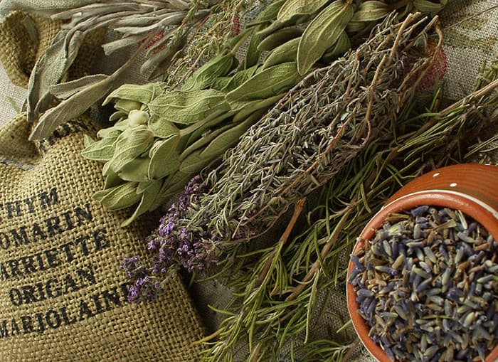
Ежегодные затраты:
На содержание бизнеса
ежегодные затраты будут
составлять 15 тысяч рублей.
Дополнительно можно будет
нанимать человека для сбора
и временами вызывать
специалиста для проверки полей.
До получения первой прибыли
затраты составят 99 000 рублей.
№ | Наименование | Сумма в рублях
1 | Докупка семян | 1 000
2 | Удобрения, препараты | 5 000
3 | Упаковка | 2 000
4 | Реклама и ГСМ | 5 000
5 | Прочие затраты | 2 000
 | Итого: | 15 000

Slide 10
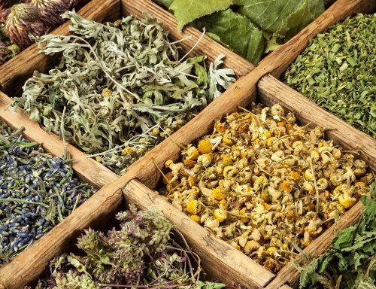
ВЫВОДЫ ПО ПРОЕКТУ «СОЗДАНИЕ АПТЕКАРСКОГО ОГОРОДА»
Бизнес по выращиванию лекарственных трав в чистом его виде достигает от 150 до 300% рентабельности, в зависимости от периода. Уже во второй сезон выращивания растений, рентабельность повышается за счет того, что отсутствуют вложения в обработку земли, семенной материал.

Slide 11
Спасибо за внимание !

